Slide 1
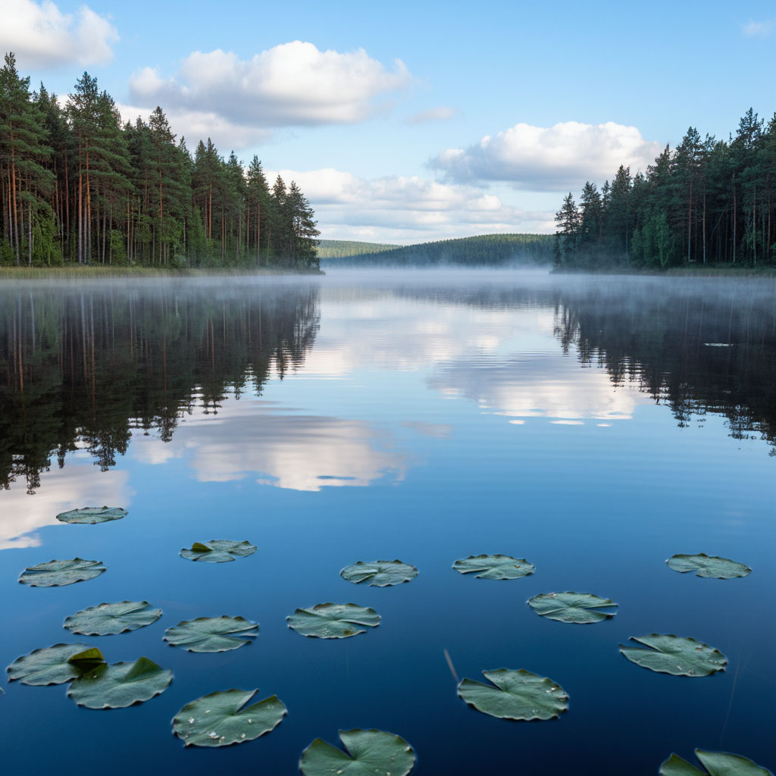
Сосны над озером
«Здесь время течет как вода. А мы просто не мешаем природе»
Разработала: Павлова Д.В.
Направление обучения: «Гостиничное дело»
Проверила: к.э.н. Круг Э.А.

Slide 2
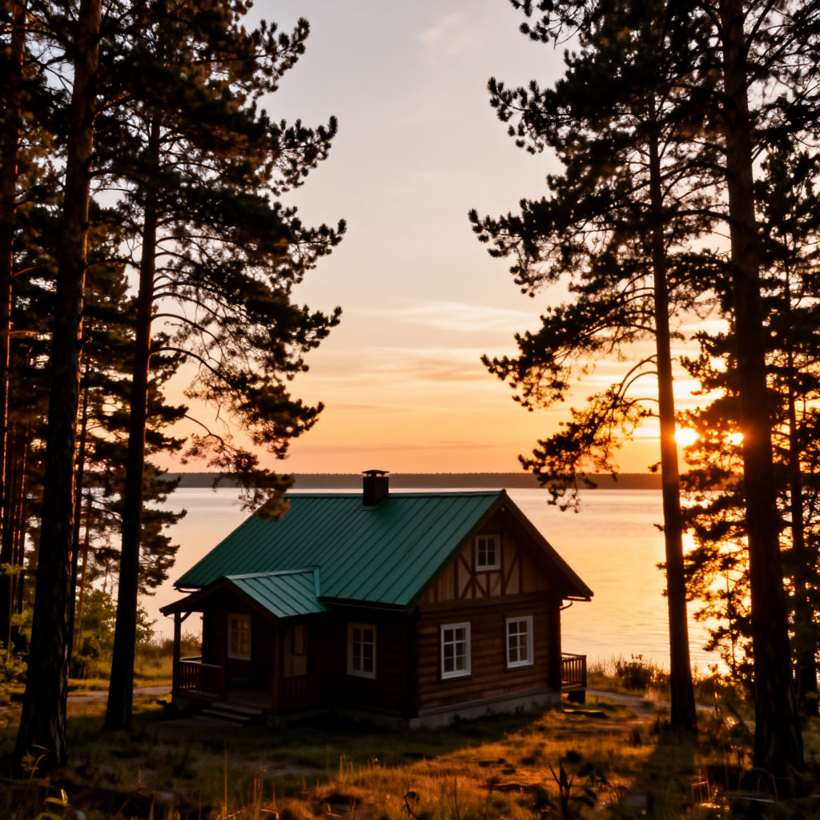
Не просто озеро. Место силы.
Чудское озеро — пятое по величине озеро Европы. Расположено на границе России и Эстонии. Площадь — 3 500 км².
1242 год — Ледовое побоище. Место, где Александр Невский разгромил рыцарей Ливонского ордена. Ежегодно привлекает исторических туристов и реконструкторов.
Уникальные песчаные пляжи (редкость для российских озер). Сосновые леса, подходящие прямо к воде. Чистейшая вода, богатая рыбой: чудской сиг, судак, ряпушка, щука.
При таком богатом потенциале отсутствует качественная инфраструктура. Нет отеля, который соответствовал бы уровню места.
«Чудское озеро — это русская Балтика, только без толп туристов и с настоящей историей»

Slide 3
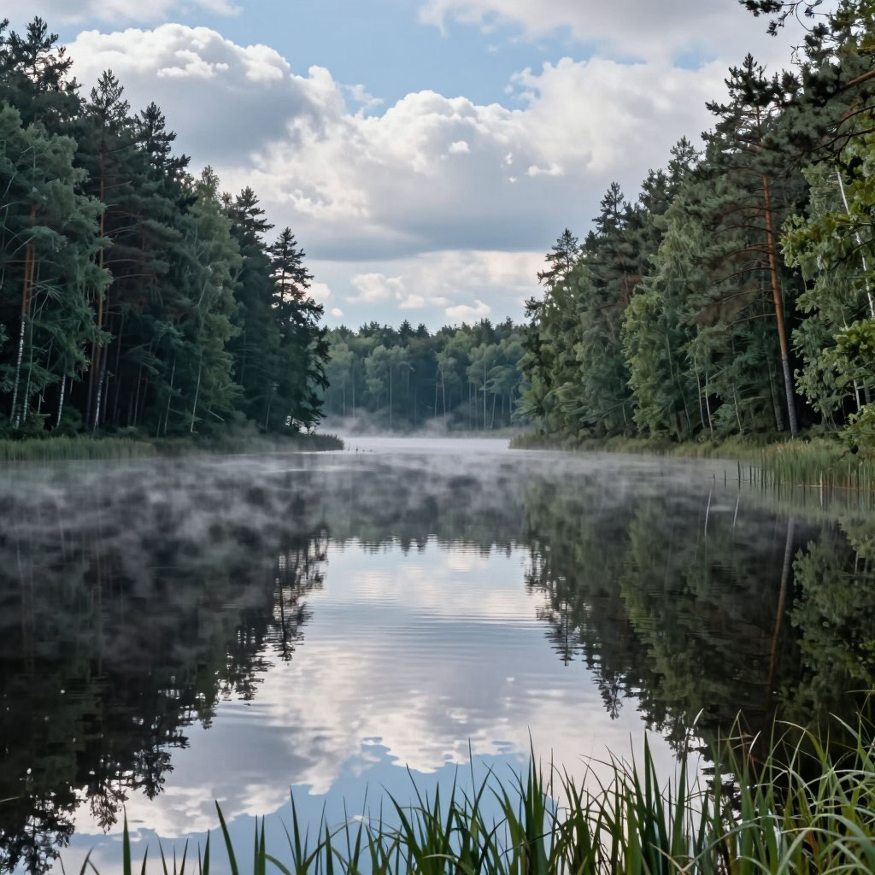

Эко-отель как часть экосистемы
Принцип | Как реализовано
1. Нулевой экологический след | — Здания из клееного бруса и соломенных панелей (натуральные материалы) — Солнечные панели + тепловые насосы (энергия из озера)
2. Локальность и аутентичность | — Чудской сиг, фермерский сыр, лесные грибы и ягоды — Шеф-повар — местный житель, знающий традиционные рецепты
3. Бесшовность и простота | — Всё многоразовое, натуральное, красивое — Отсутствие навязчивого сервиса — только когда нужно гостю

Slide 4
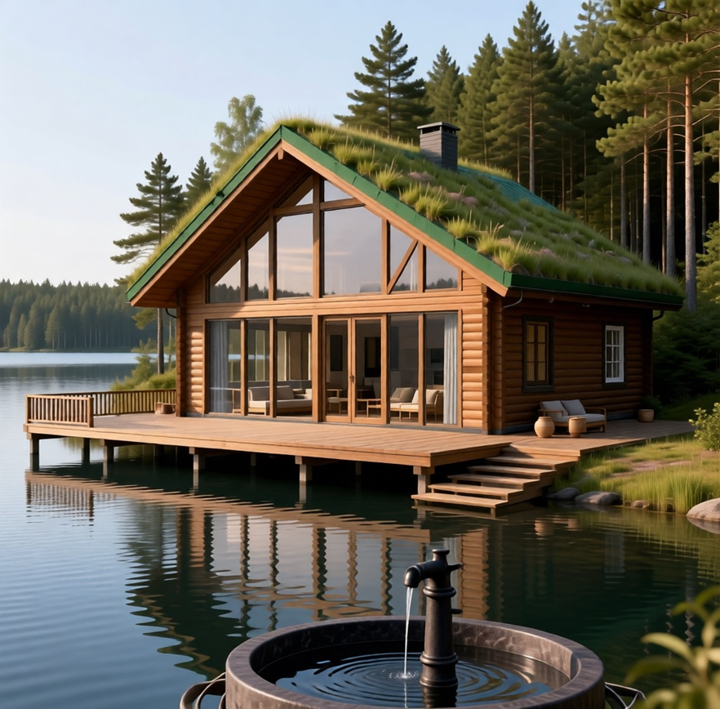

Дома, которые сливаются с соснами
Каждый дом стоит на собственном участке. Расстояние до соседей — не меньше 30 метров.
Внутри — натуральное дерево, льняной текстиль, керамика местных мастеров. Никакого пластика, никакой синтетики.
Главное — вид. Огромные панорамные окна смотрят прямо на озеро. Вы просыпаетесь — и первое, что видите, это вода и сосны на том берегу.
Это не просто дом. Это место, из которого не хочется уезжать.

Slide 5
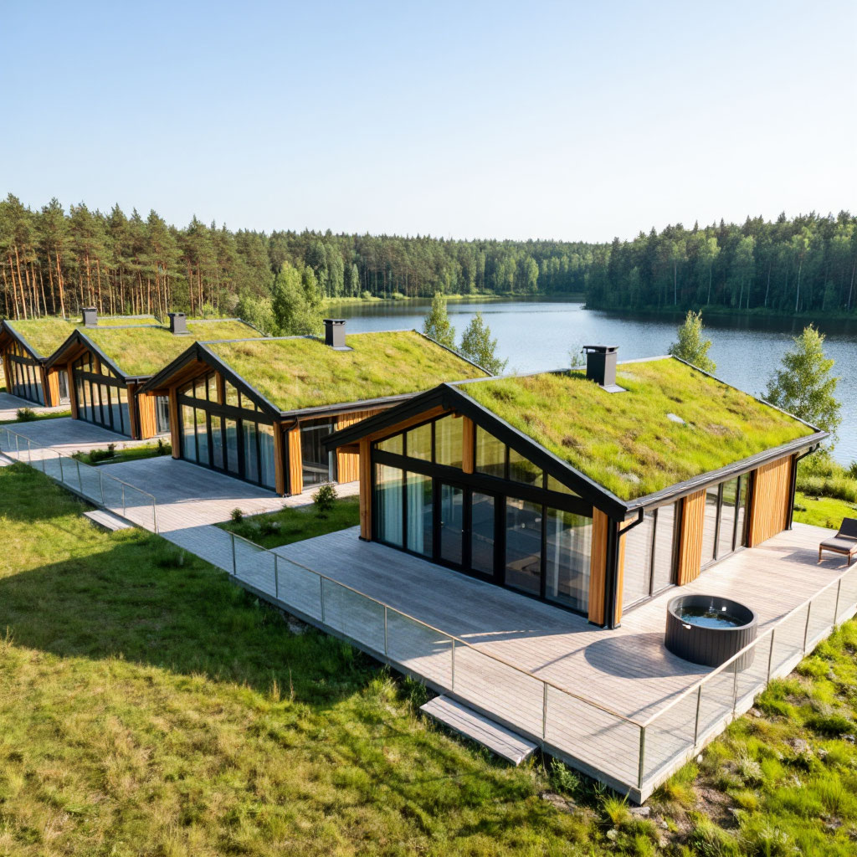
Наши домики — это не просто место для ночлега. Это отдельное пространство, где вы остаетесь наедине с природой, но не жертвуете комфортом.
Параметр | Значение
Количество домов | 15 отдельно стоящих домов
Площадь территории | 5 гектаров
Расстояние между домами | минимум 30 метров — полная приватность
Вместимость | Дома на 2–4 человека (студии и двухкомнатные варианты)
Архитектурный стиль | Фахверк (деревянный каркас + панорамное остекление). Дом ориентирован фасадом на озеро, задней стеной «утоплен» в лес.
Крыши | Зеленые, с натуральной травой. Обеспечивают дополнительную теплоизоляцию и визуально растворяют постройку в ландшафте.
Террасы | Просторные деревянные террасы с видом на воду.
Интерьеры | Натуральное дерево, льняной текстиль, керамика местных мастеров. Никакого пластика, никакого синтетического декора.

Slide 6
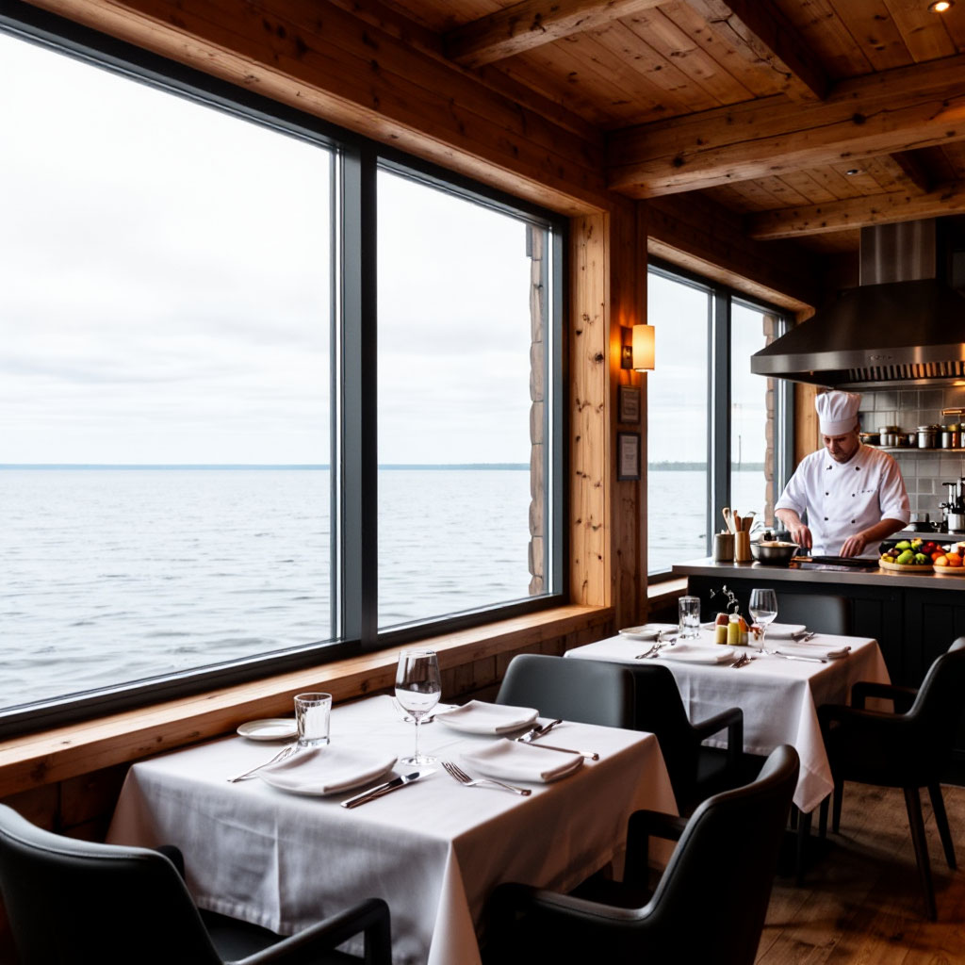
Гастрономия — Вкус Чудского озера
Ресторан «Дружина» при эко-отеле.
Название выбрано не случайно — оно отсылает к дружинникам Александра Невского, тем самым воинам, которые сражались на льду Чудского озера в 1242 году. Ресторан расположен с панорамным видом на воду: вы сидите за столом, а перед вами — озеро, которое кормит этот край веками. Вместимость — 50 гостей. Открытая кухня позволяет наблюдать за работой шеф-повара, видеть, как рождаются блюда из свежайших продуктов.

Slide 7
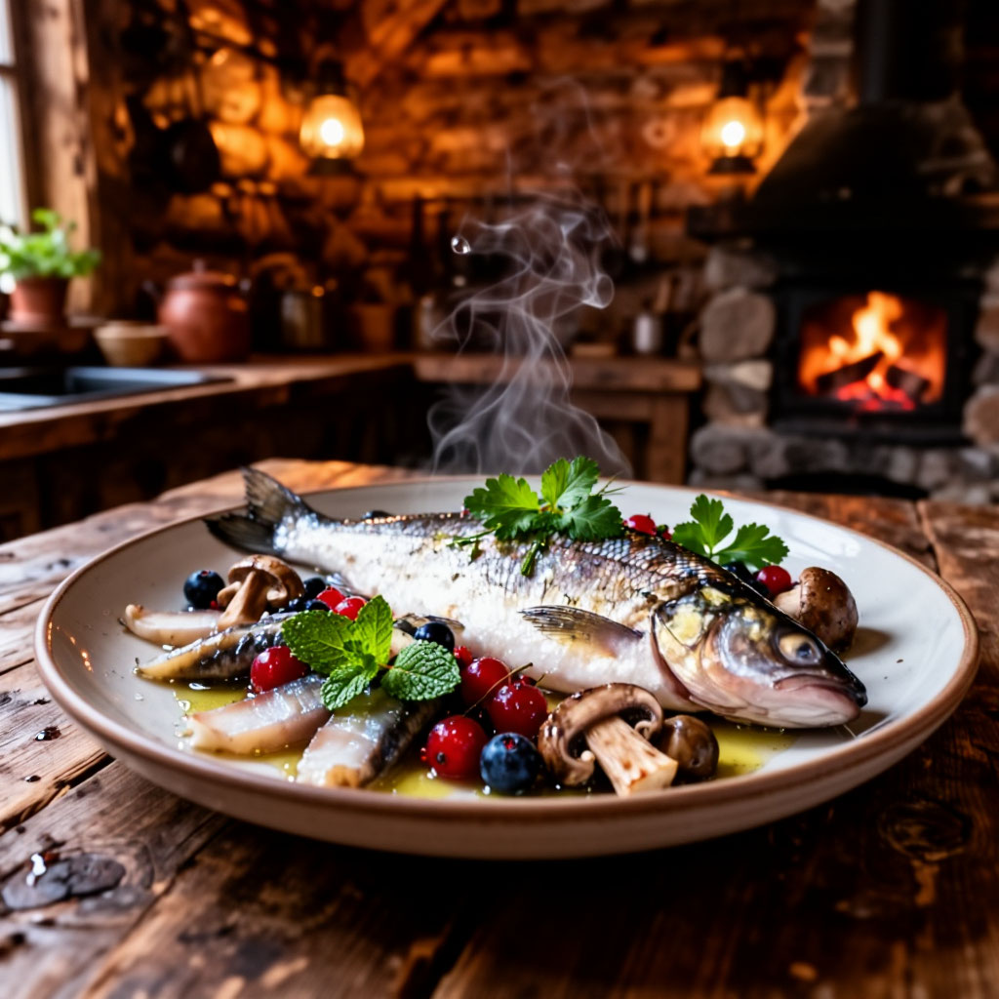
Меню и фирменные блюда.
Чудской сиг холодного копчения с печеной свеклой и хреном — нежный, тающий во рту, с легким дымным ароматом.
Уха на сосновых шишках — наше фирменное блюдо. Говорят, так варили уху еще рыбаки на Чудском озере. Сосновые шишки дают легкий смолистый аромат, который удивительно сочетается с наваром из свежей рыбы.
Судак, запеченный в ржаной коросте — хрустящая корочка, под которой скрывается сочное филе с травами и сливочным маслом.
Мы не пытаемся удивить гостя «европейской кухней» или привозными продуктами.
Наше меню — это старые рецепты в новой подаче. То, чем кормились здесь веками, мы подаем красиво, с вниманием к деталям, но без потери вкуса.
Акцент сделан на рыбу Чудского озера — сига, судака, ряпушку, на лесные грибы, на ягоды и травы, которые растут прямо за порогом.

Slide 8
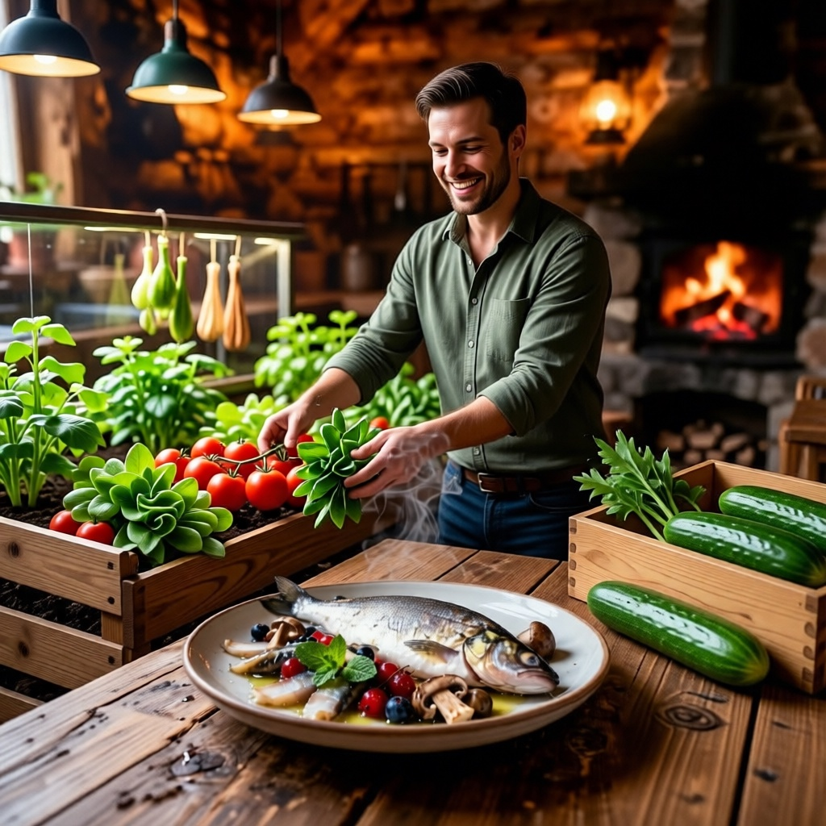
При ресторане — собственный огород.
Гость может сам сорвать помидор, зелень или огурцы для салата. Вовлечение в процесс.
Завтрак включен в стоимость проживания.
Никаких «шведских столов» с безликой едой.
Утром гостей ждут: яйца от местных кур, мед с пасеки в соседней деревне, свежая выпечка и каши на топленом молоке.
Всё простое, но невероятно вкусное — как в гостях у бабушки, только с видом на озеро.

Slide 9
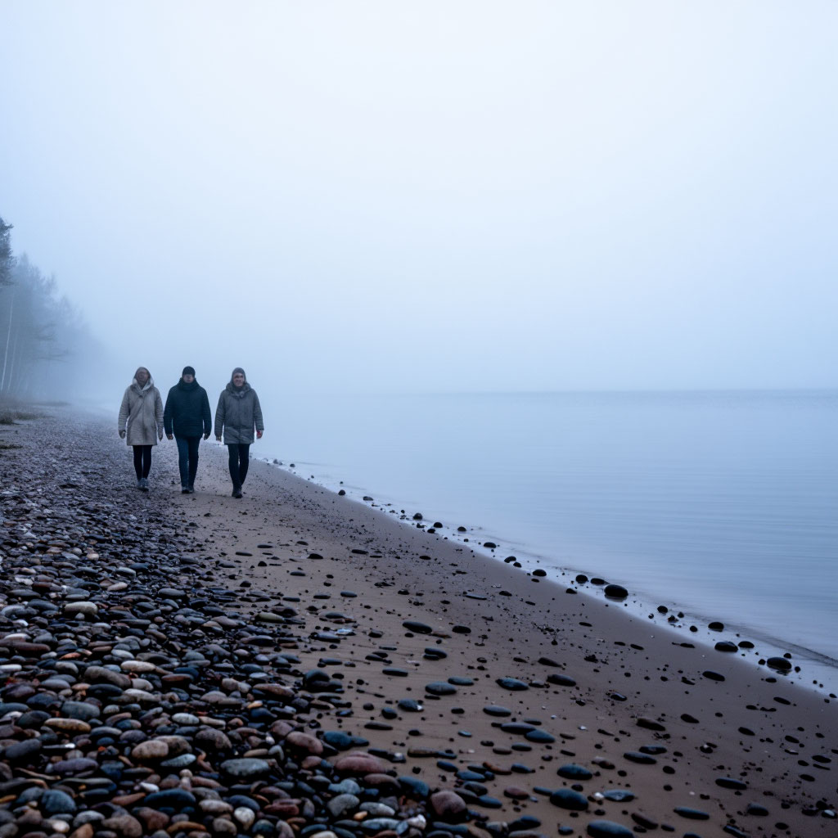
Отдых, который запоминается
Активность | Описание | Эко-смысл
Сап-борды и каяки | Исследование береговой линии. Можно доплыть до места, где, по легенде, утонули рыцари Ливонского ордена. | Безмоторный транспорт — тишина, чистый воздух, отсутствие вреда водной среде.
«Тропа Александра Невского» | Пеший маршрут по сосновому лесу вдоль озера. Протяженность — 5 км. Аудиогид с историческими фактами. AR-точки: через телефон можно увидеть «призрачных» воинов. | Образовательный туризм без вреда природе. Маршрут проходит по существующим тропам.

Slide 10
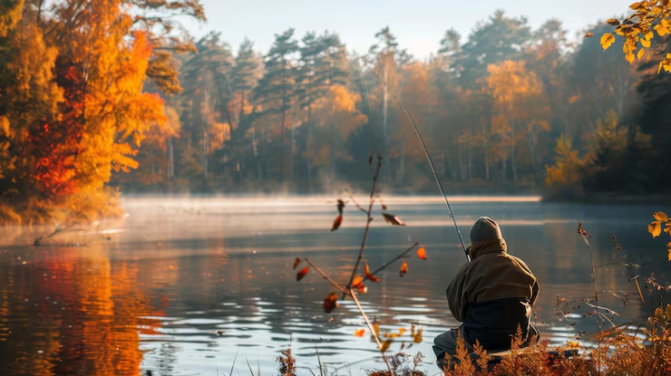
Рыбалка с экологом | Выход на лодке с местным экспертом. Гость узнает об экосистеме озера, видах рыб, правилах бережного отношения. Формат: поймал — сфотографировал — отпустил. | Формирование экологического сознания. Сохранение популяции рыбы.
Мастерская переработки | Для детей и взрослых. Сбор мусора на пляже с последующим созданием арт-объектов. Из пластиковых крышек, стекла, найденных предметов создаем инсталляции. | Превращаем проблему мусора в творчество. Воспитание ответственного отношения.
Баня по- черному | Традиционная русская баня на дровах. Расположена отдельно, у самой воды. После — ныряние в озеро или купель. | Аутентичный опыт. Минимальное воздействие на природу (дрова из своего леса).

Slide 11
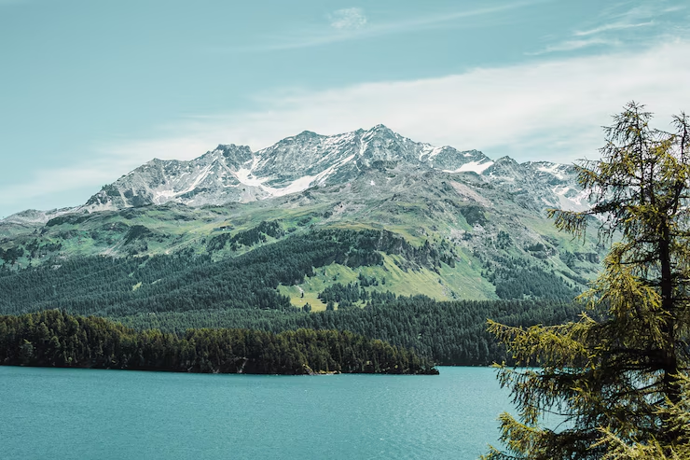
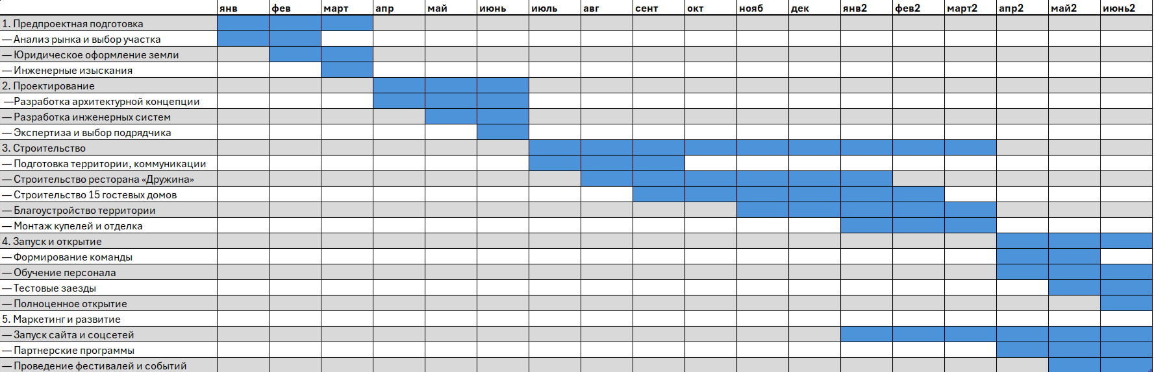
Диаграмма Ганта реализации проекта эко-отель «Сосны над озером»

Slide 12
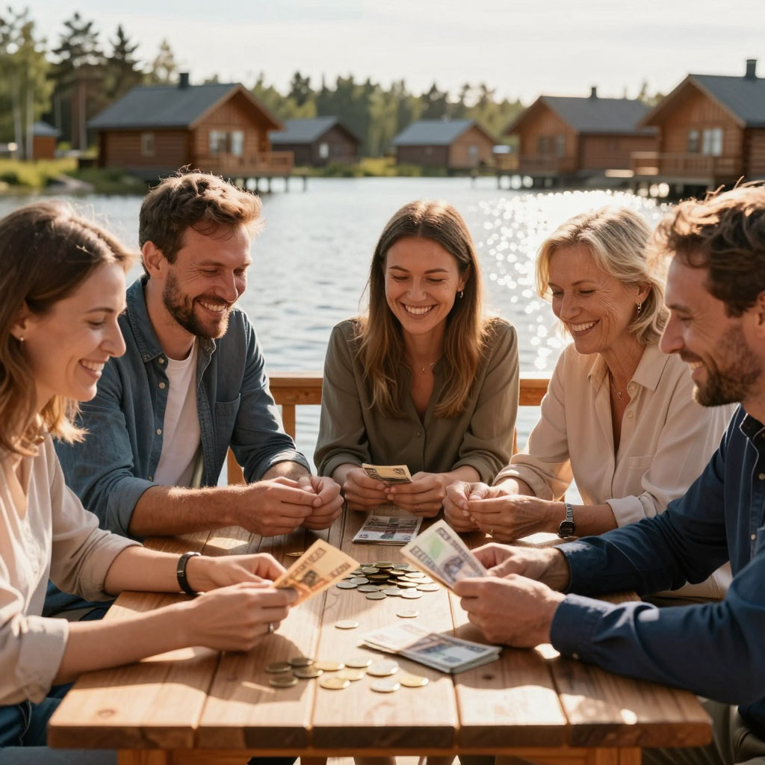
Эко ≠ дорого для бизнеса. Эко = выгодно.
Показатель | Значение | Пояснение
Инвестиции в проект | 120–150 млн рублей | 15 домов + ресторан + инженерная инфраструктура + благоустройство
Средняя загрузка | 65% в год | За счет круглогодичности: лето — пляж, сап-борды; зима — баня, рыбалка, тишина; межсезонье — ретриты, корпоративы
Средний чек (сутки) | 12 000–18 000 рублей | За дом на 2–4 человека с завтраком и собственной купелью
Окупаемость | 5–7 лет | Стандартный показатель для качественных эко-отельных проектов в России
Штат | 25–30 человек | Администраторы, горничные, техническая служба, шеф-повар и кухня, эко-гиды

Slide 13
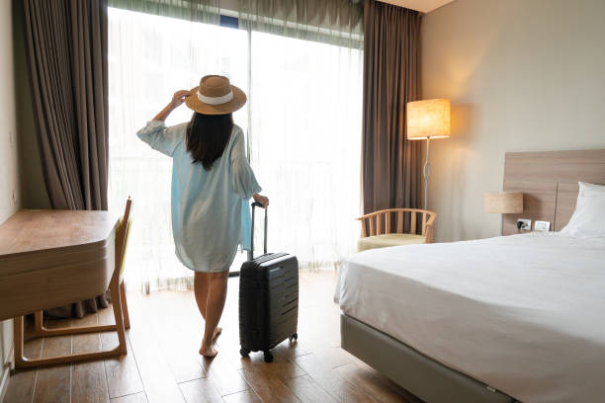
источники дохода
Проживание (60% выручки)
Основной источник дохода. 15 домов работают круглый год. Средний чек за сутки — 12 000–18 000 рублей, завтрак включен. Загрузка планируется на уровне 65% в год.
Ресторан (25%)
Ресторан «Дружина» на 50 мест с панорамным видом на озеро и открытой кухней. Средний чек — 2 500–3 500 рублей.
Дополнительные услуги: бани, активности, аренда сап-бордов, мастер-классы (15%)
Платные активности, которые повышают средний чек и делают отдых разнообразнее:
Баня по-черному — 3 000–5 000 ₽/час
Аренда сап-бордов и каяков — 500–1 000 ₽/час
Экскурсии: «Тропа Александра Невского», рыбалка с экологом, велопрогулки — 1 000–3 000 ₽
Мастер-классы (гончарное дело, кулинарные, арт-объекты) — 1 000–2 500 ₽
Йога-ретриты и корпоративы — пакетные предложения от 50 000 ₽/день

Slide 14
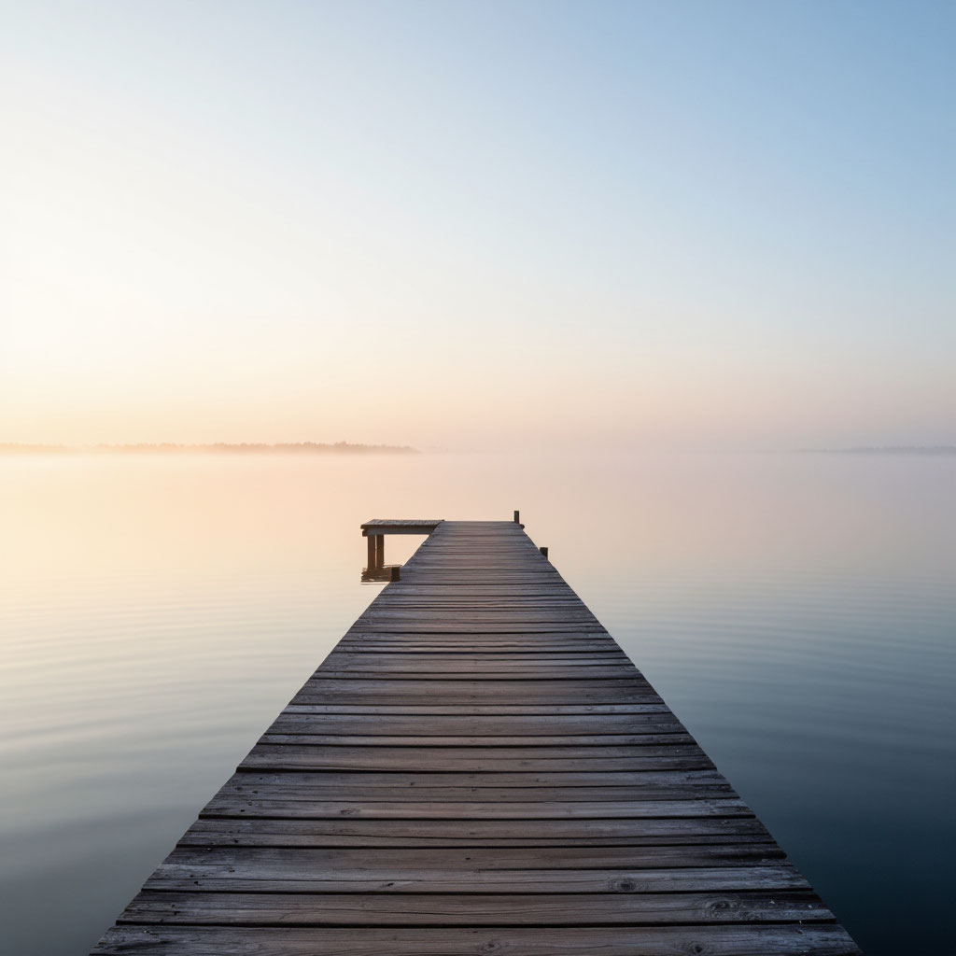
Мы не строим очередной отель.
Мы создаем место, куда хочется возвращаться.
Чудское озеро — это уникальный природный и исторический ресурс, который сегодня недооценен.
Наш проект «Сосны над озером» предлагает не просто размещение, а новый стандарт отдыха:
— Где природа не фон, а главный герой.
— Где эко — это не ограничения, а забота о себе и будущем.
— Где история оживает, а комфорт остается незаметным.
Мы создаем место, где хочется останавливаться на неделю, возвращаться с детьми и друзьями, рекомендовать близким.

